Slide 1

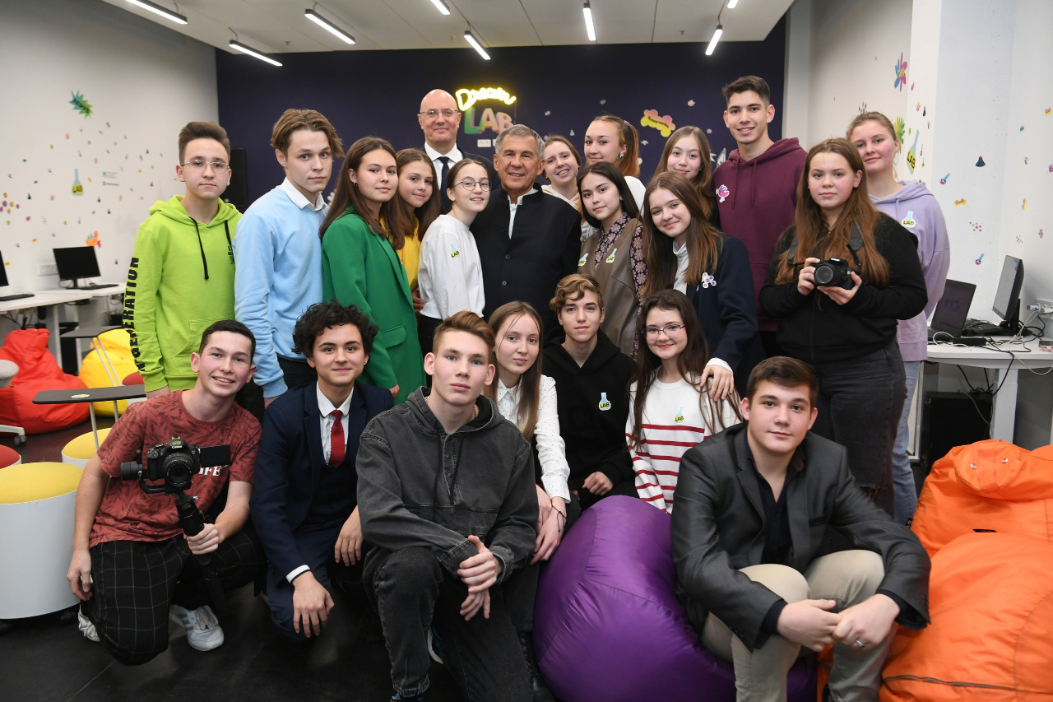

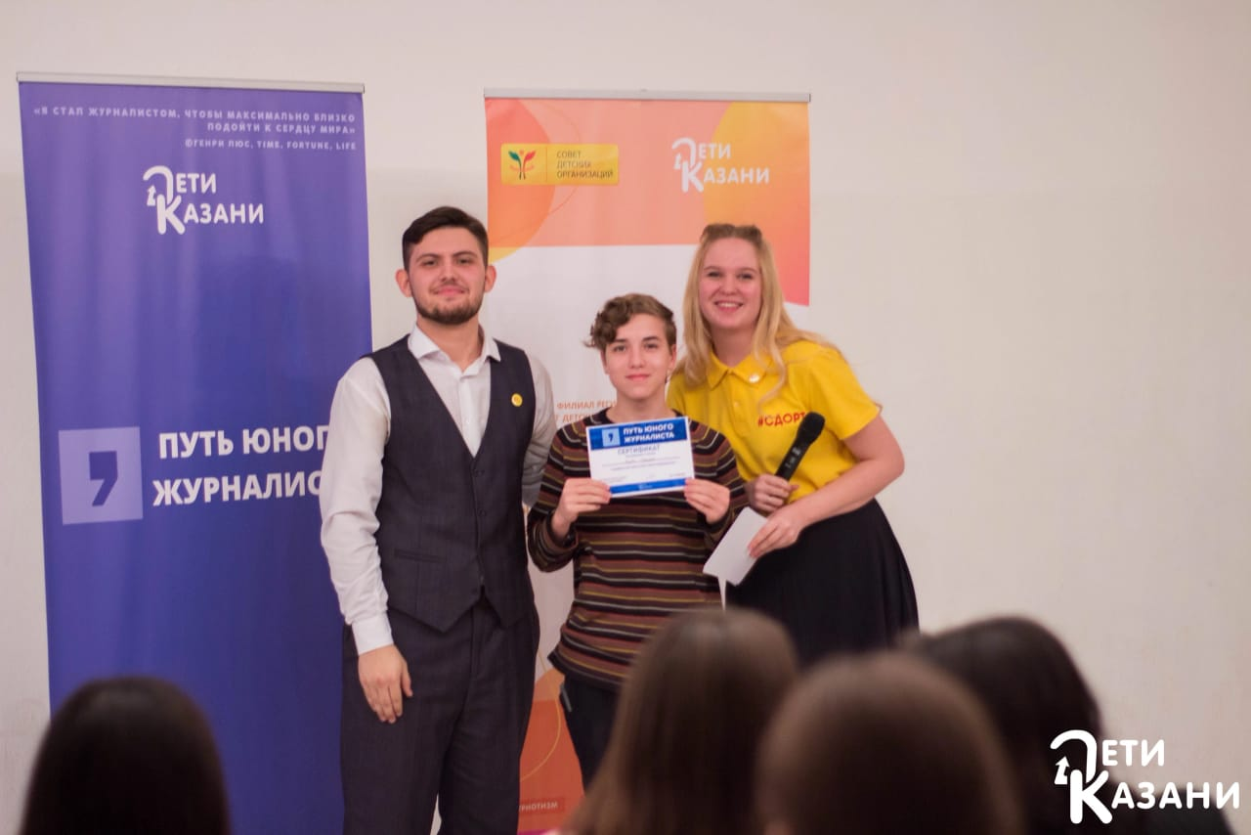

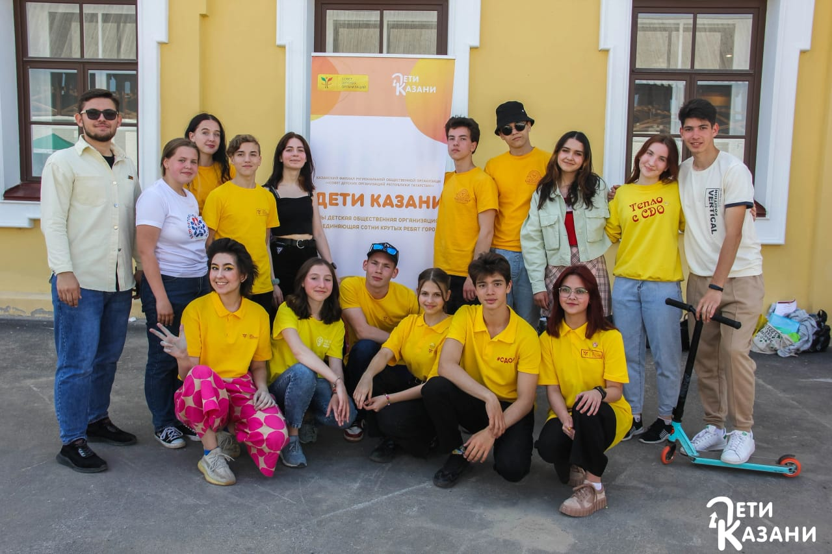
Гамзов Владимир определенно станет Event -менеджером

Slide 2
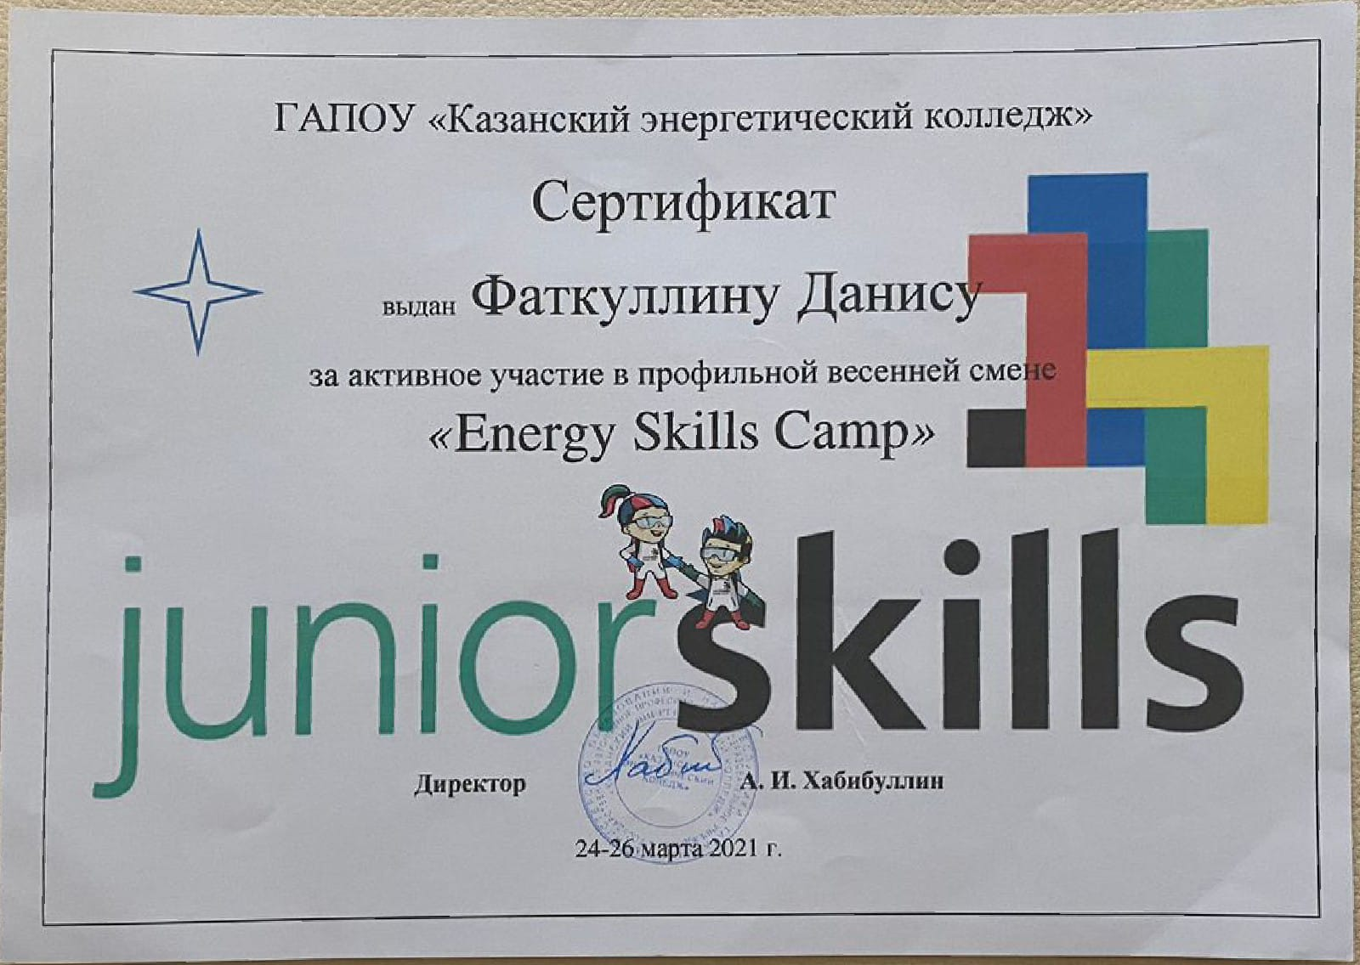
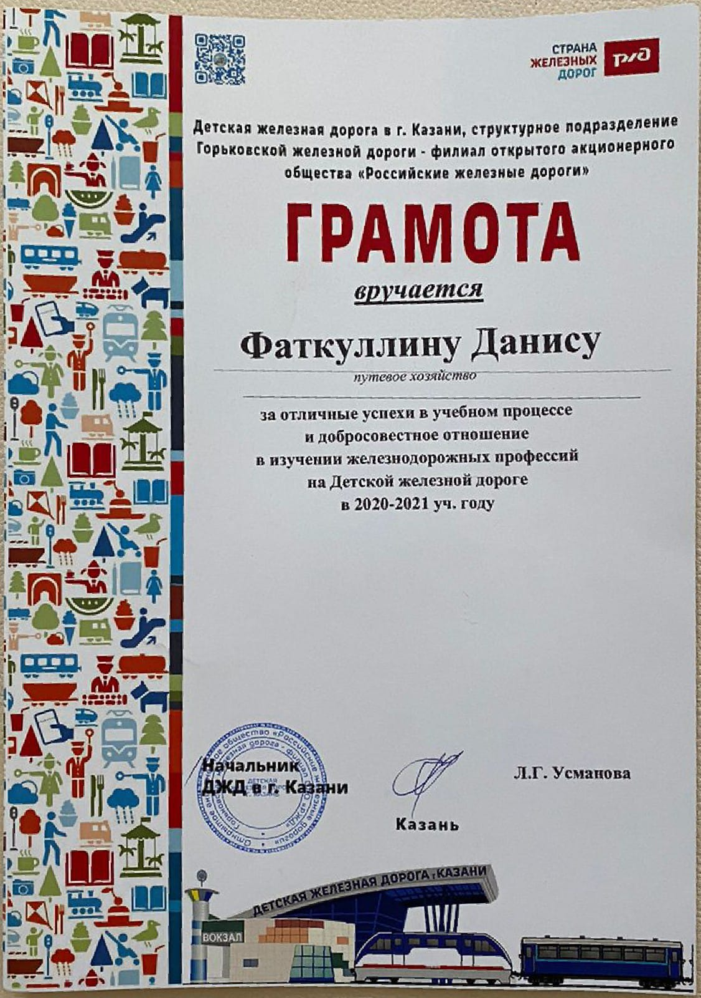
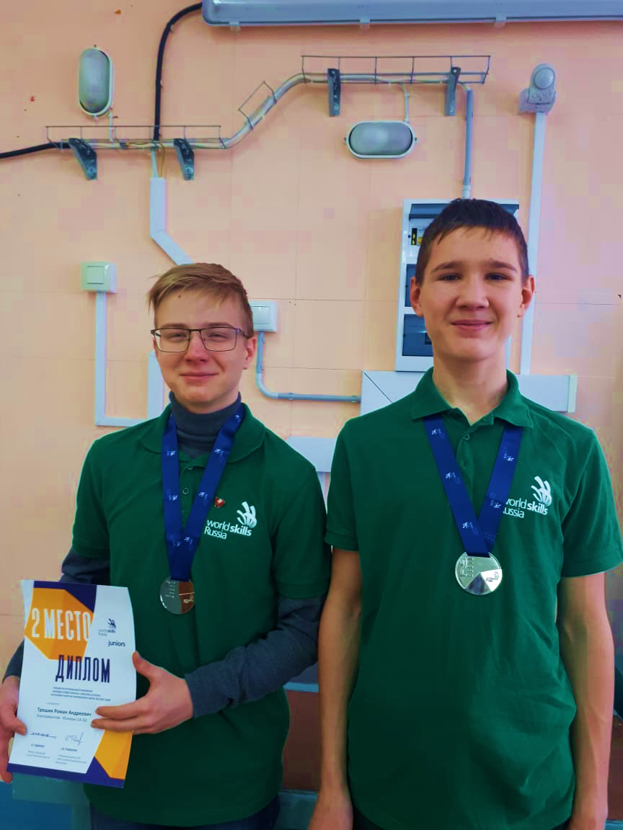

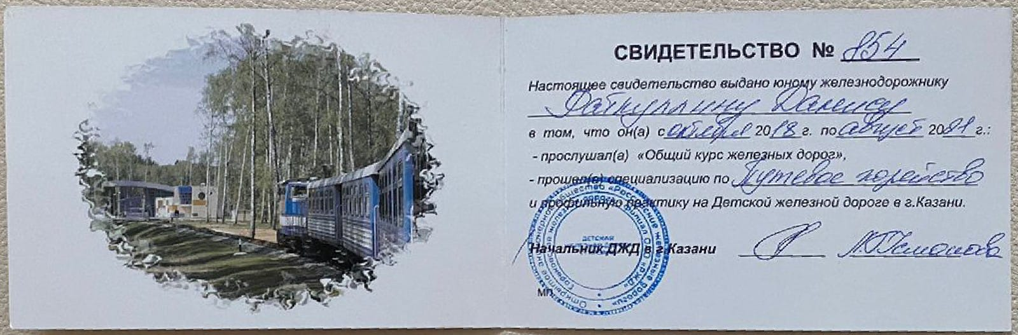
Фаткуллин Данис хочет стать машинистом, проходит практику на Детской железной дороге.

Slide 3
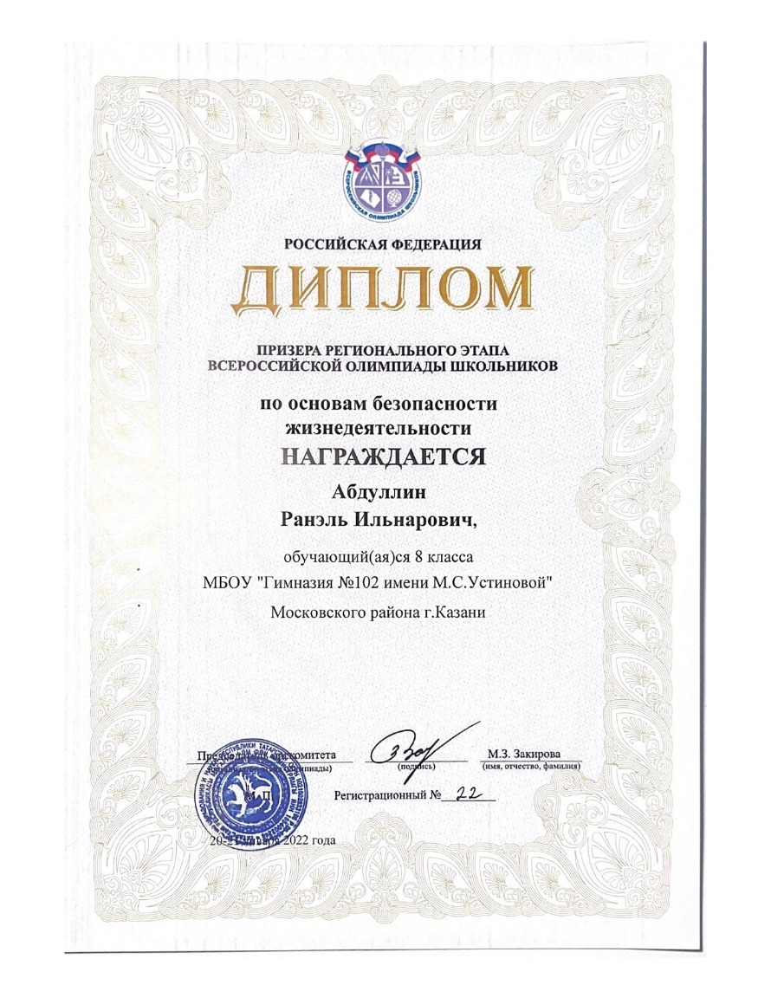
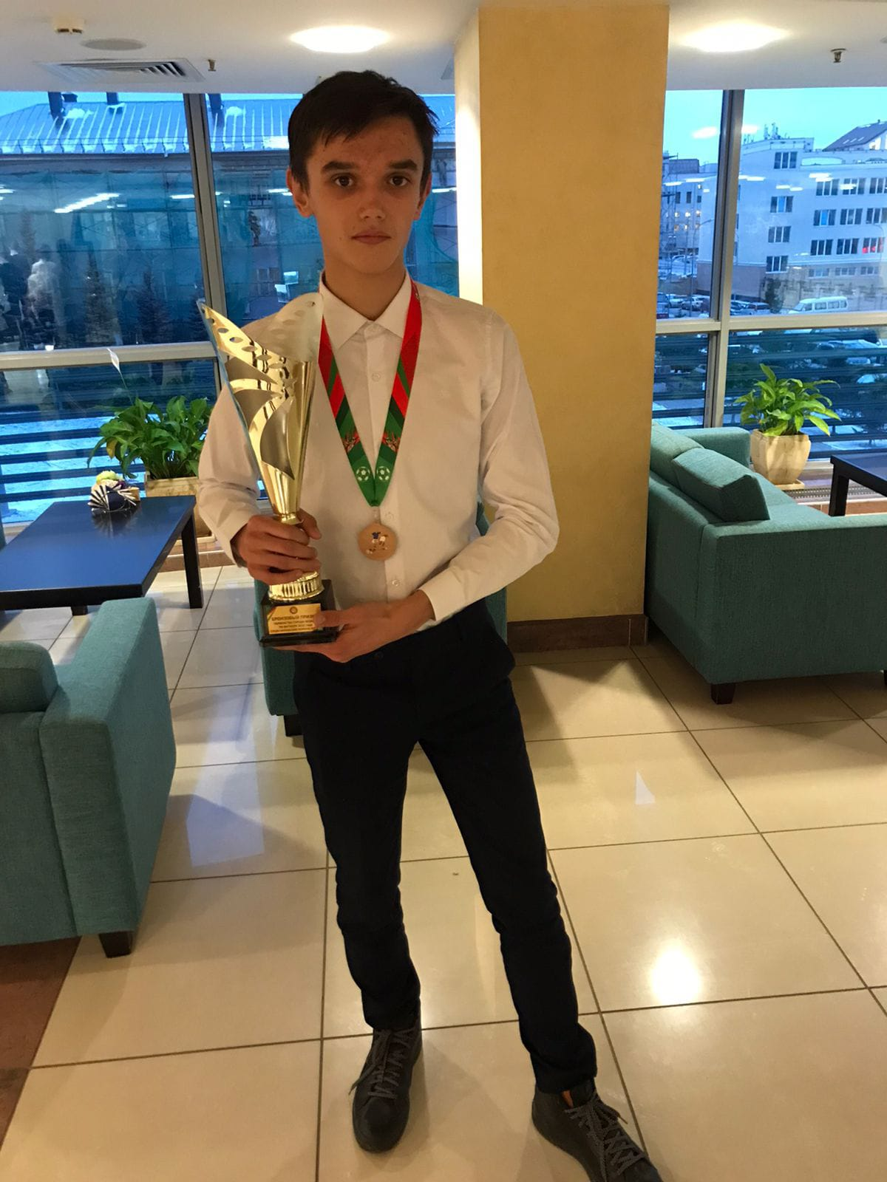
Абдуллин Ранэль выбирает для себя профессию спасателя МЧС.

Slide 4
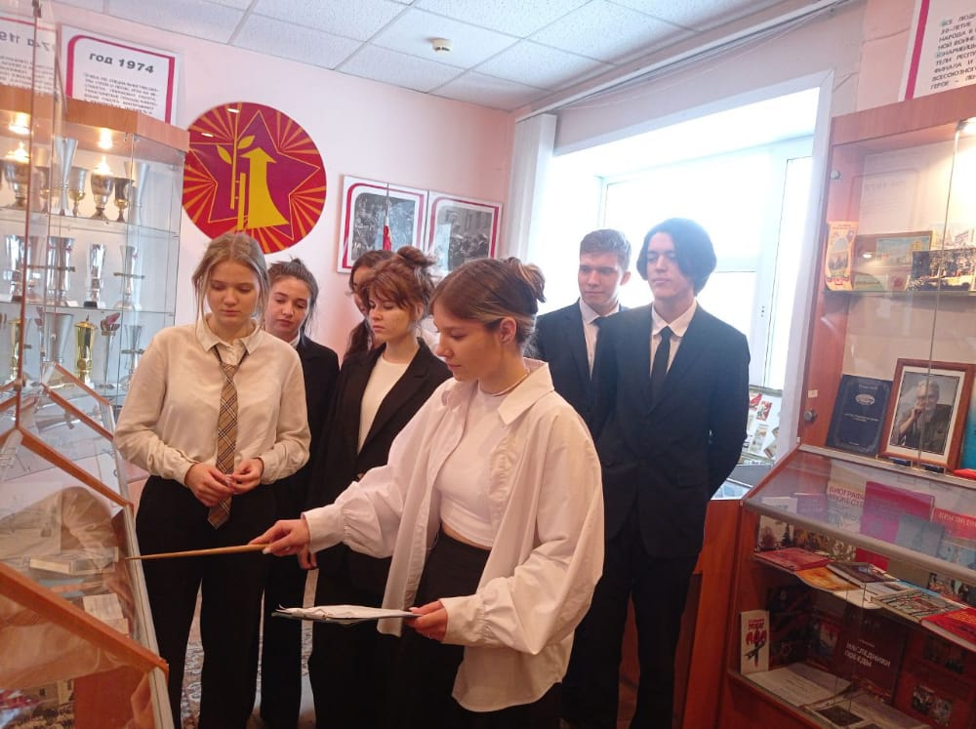
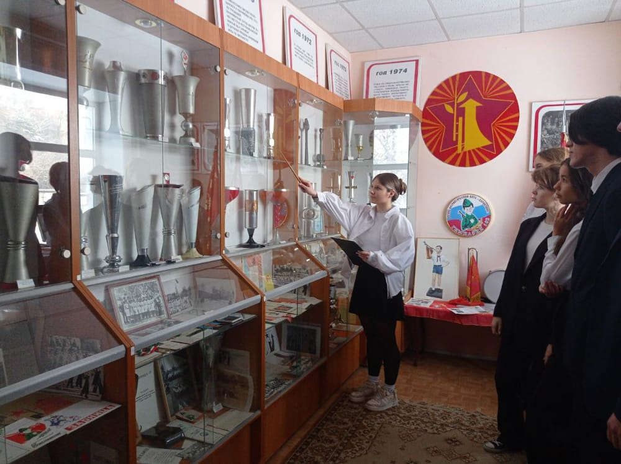
Ильина Иллария - хочет стать экскурсоводом, в этом году проводила экскурсии для учеников параллели 9 классов в музее гимназии.

